Slide 1
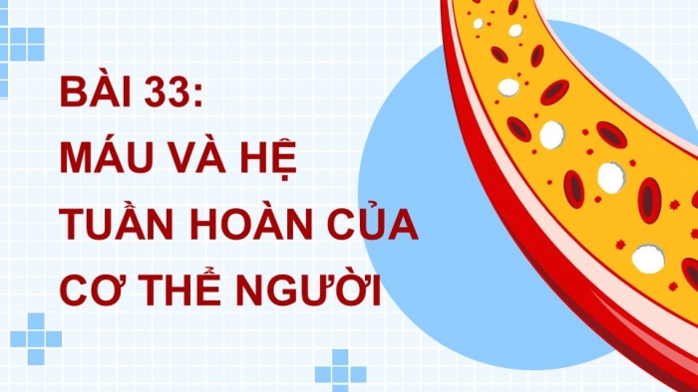

Slide 2



VẬN DỤNG
Phiếu 1: Điều tra người hiến máu nhân đạo tại địa phương
STT | Tên chủ hộ | Số người tham gia hiến máu nhân đạo | Số người tham gia hiến máu nhân đạo | Số lần tham gia hiến máu nhân đạo
Trả lời câu hỏi: 1. Hiến máu có hại cho sức khỏe không? Vì sao? 2. Những ai có thể hiến máu được? Những ai không thể hiến máu được?

Slide 3

Bài 33: MÁU VÀ HỆ TUẦN HOÀN CỦA CƠ THỂ NGƯỜI
IV. Thực hành: thực hiện tình huống giả định cấp cứu người bị chảy máu, tai biến, đột quỵ và đo huyết áp
Đọc thông tin SGK, hoạt động nhóm được thực hiện các tình huống giả định theo thứ tự:
Nhóm 1. Chảy máu mao mạch và tĩnh mạch.
Nhóm 2. Chảy máu động mạch.
Nhóm 3. Sơ cứu khi bị đột quỵ
Nhóm 4. Đo huyết áp

Slide 4
Phiếu 2: Phiếu điều tra một số bệnh về máu và tim mạch
STT | Tên chủ hộ | Tên bệnh mắc phải | Số người mắc

